Slide 1

Présentation d'Android
ENSG, Cours d’introduction à Android

Slide 2

Plateforme et Architecture
Développé à partir de 2005
Version 10 en 2019
Smartphone puis TV, voiture, …
Utilisation particulière : tactile, léger, …

Slide 3

Différents types d’applications
Applications natives
Java ou Kotlin
Hors-ligne
Applications web « Progressive web app »
Site optimisé
Gestion des données hors-ligne
Multi OS et multi plateformes

Slide 4
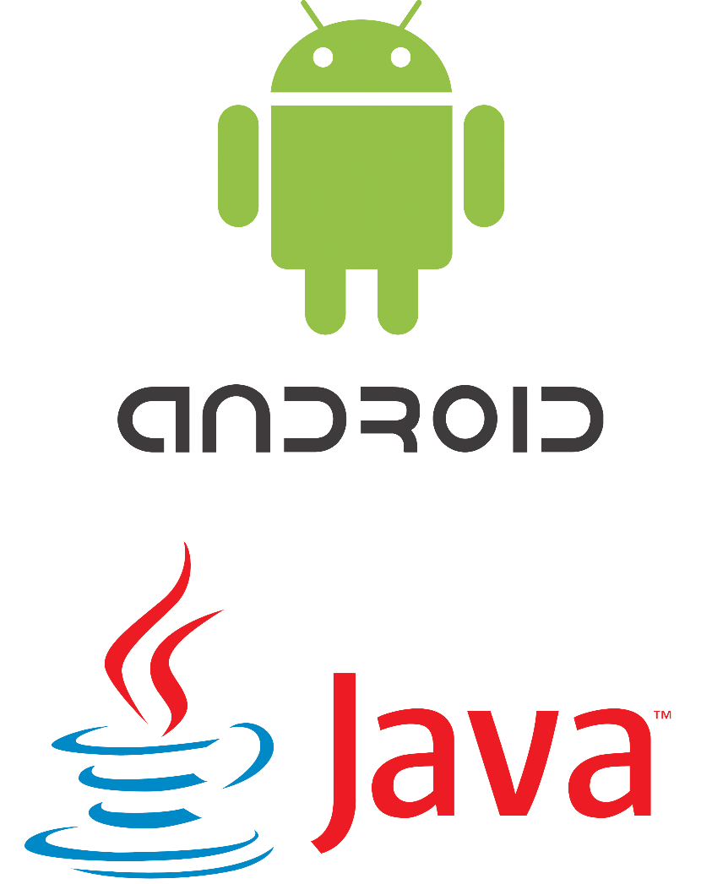
Applications natives
Java, langage multiplateforme
Smartphone => utilisation particulière
A chaque version d'Android est associée une API
gestion des vues
partage de données (Contacts, ...)
notifications
gestion des capteurs

Slide 5

Environnement de développement
Android Studio :
Android SDK Manager
Android AVD : Android Virtual Device
Android ADB : Android Debug Bridge
Logcat : gestion des logs
Gradle : gestion de dépendance
Notes:
JRE : Java Runtime Environnement
SDK : Software Development Ki = Kit de Développement (Logiciel)

Slide 6
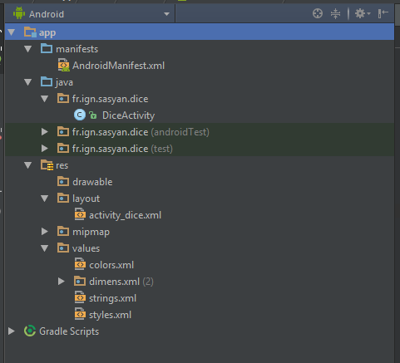
Organisation du code source
Structure d'un projet :
AndroidManifest
Code Java : dossier « java »
Ressources : dossier « res »

Slide 7
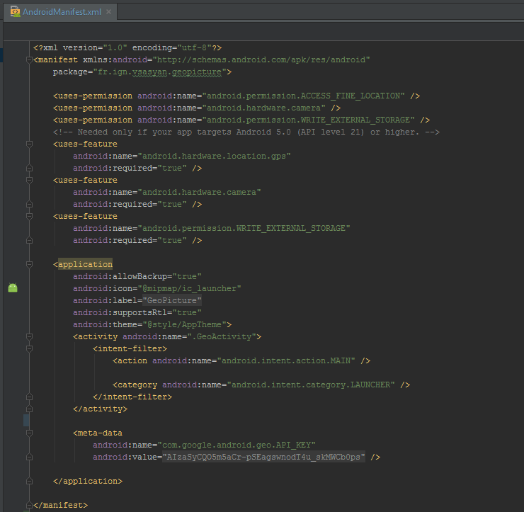
Fichier AndroidManifest
Informations de l’application
Nom et icône
Permissions
Compatibilité (API)
Liste des activités

Slide 8
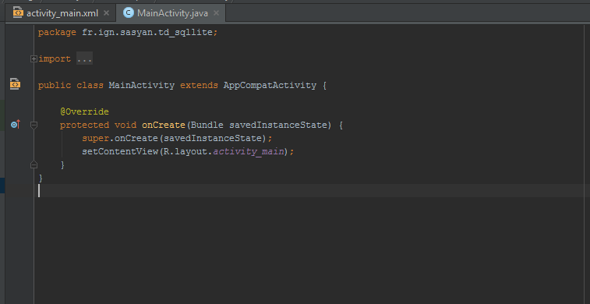
Dossier « java »
Les classes java
Activités : contrôleurs associés aux vues
Services : classes spécialisées permettant de gérer les données
…

Slide 9
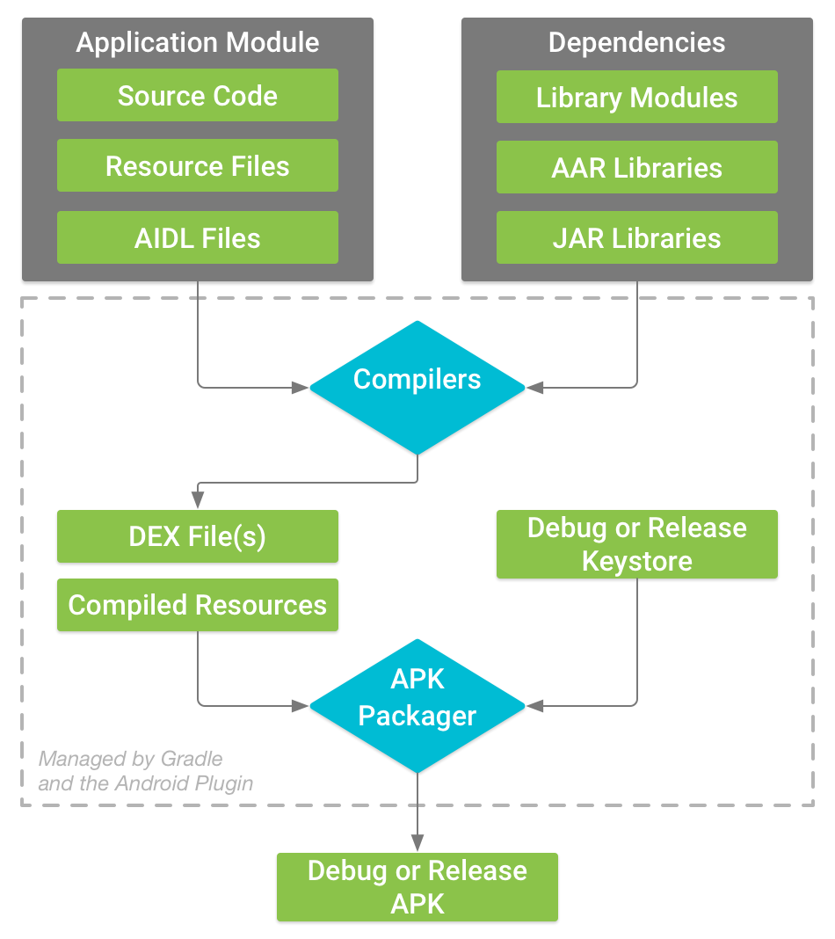
Compilation du projet
Pré-compilation en bytecode (fichiers .class binaire)
Compilation spécifique pour Dalvik (fichier DEX)
Regroupement dans un fichier .apk signé
Dalvik est une Java Virtual Machine (JVM) optimisée pour les téléphones et les tablettes
Notes:
Source : https://developer.android.com/studio/build

